Slide 1

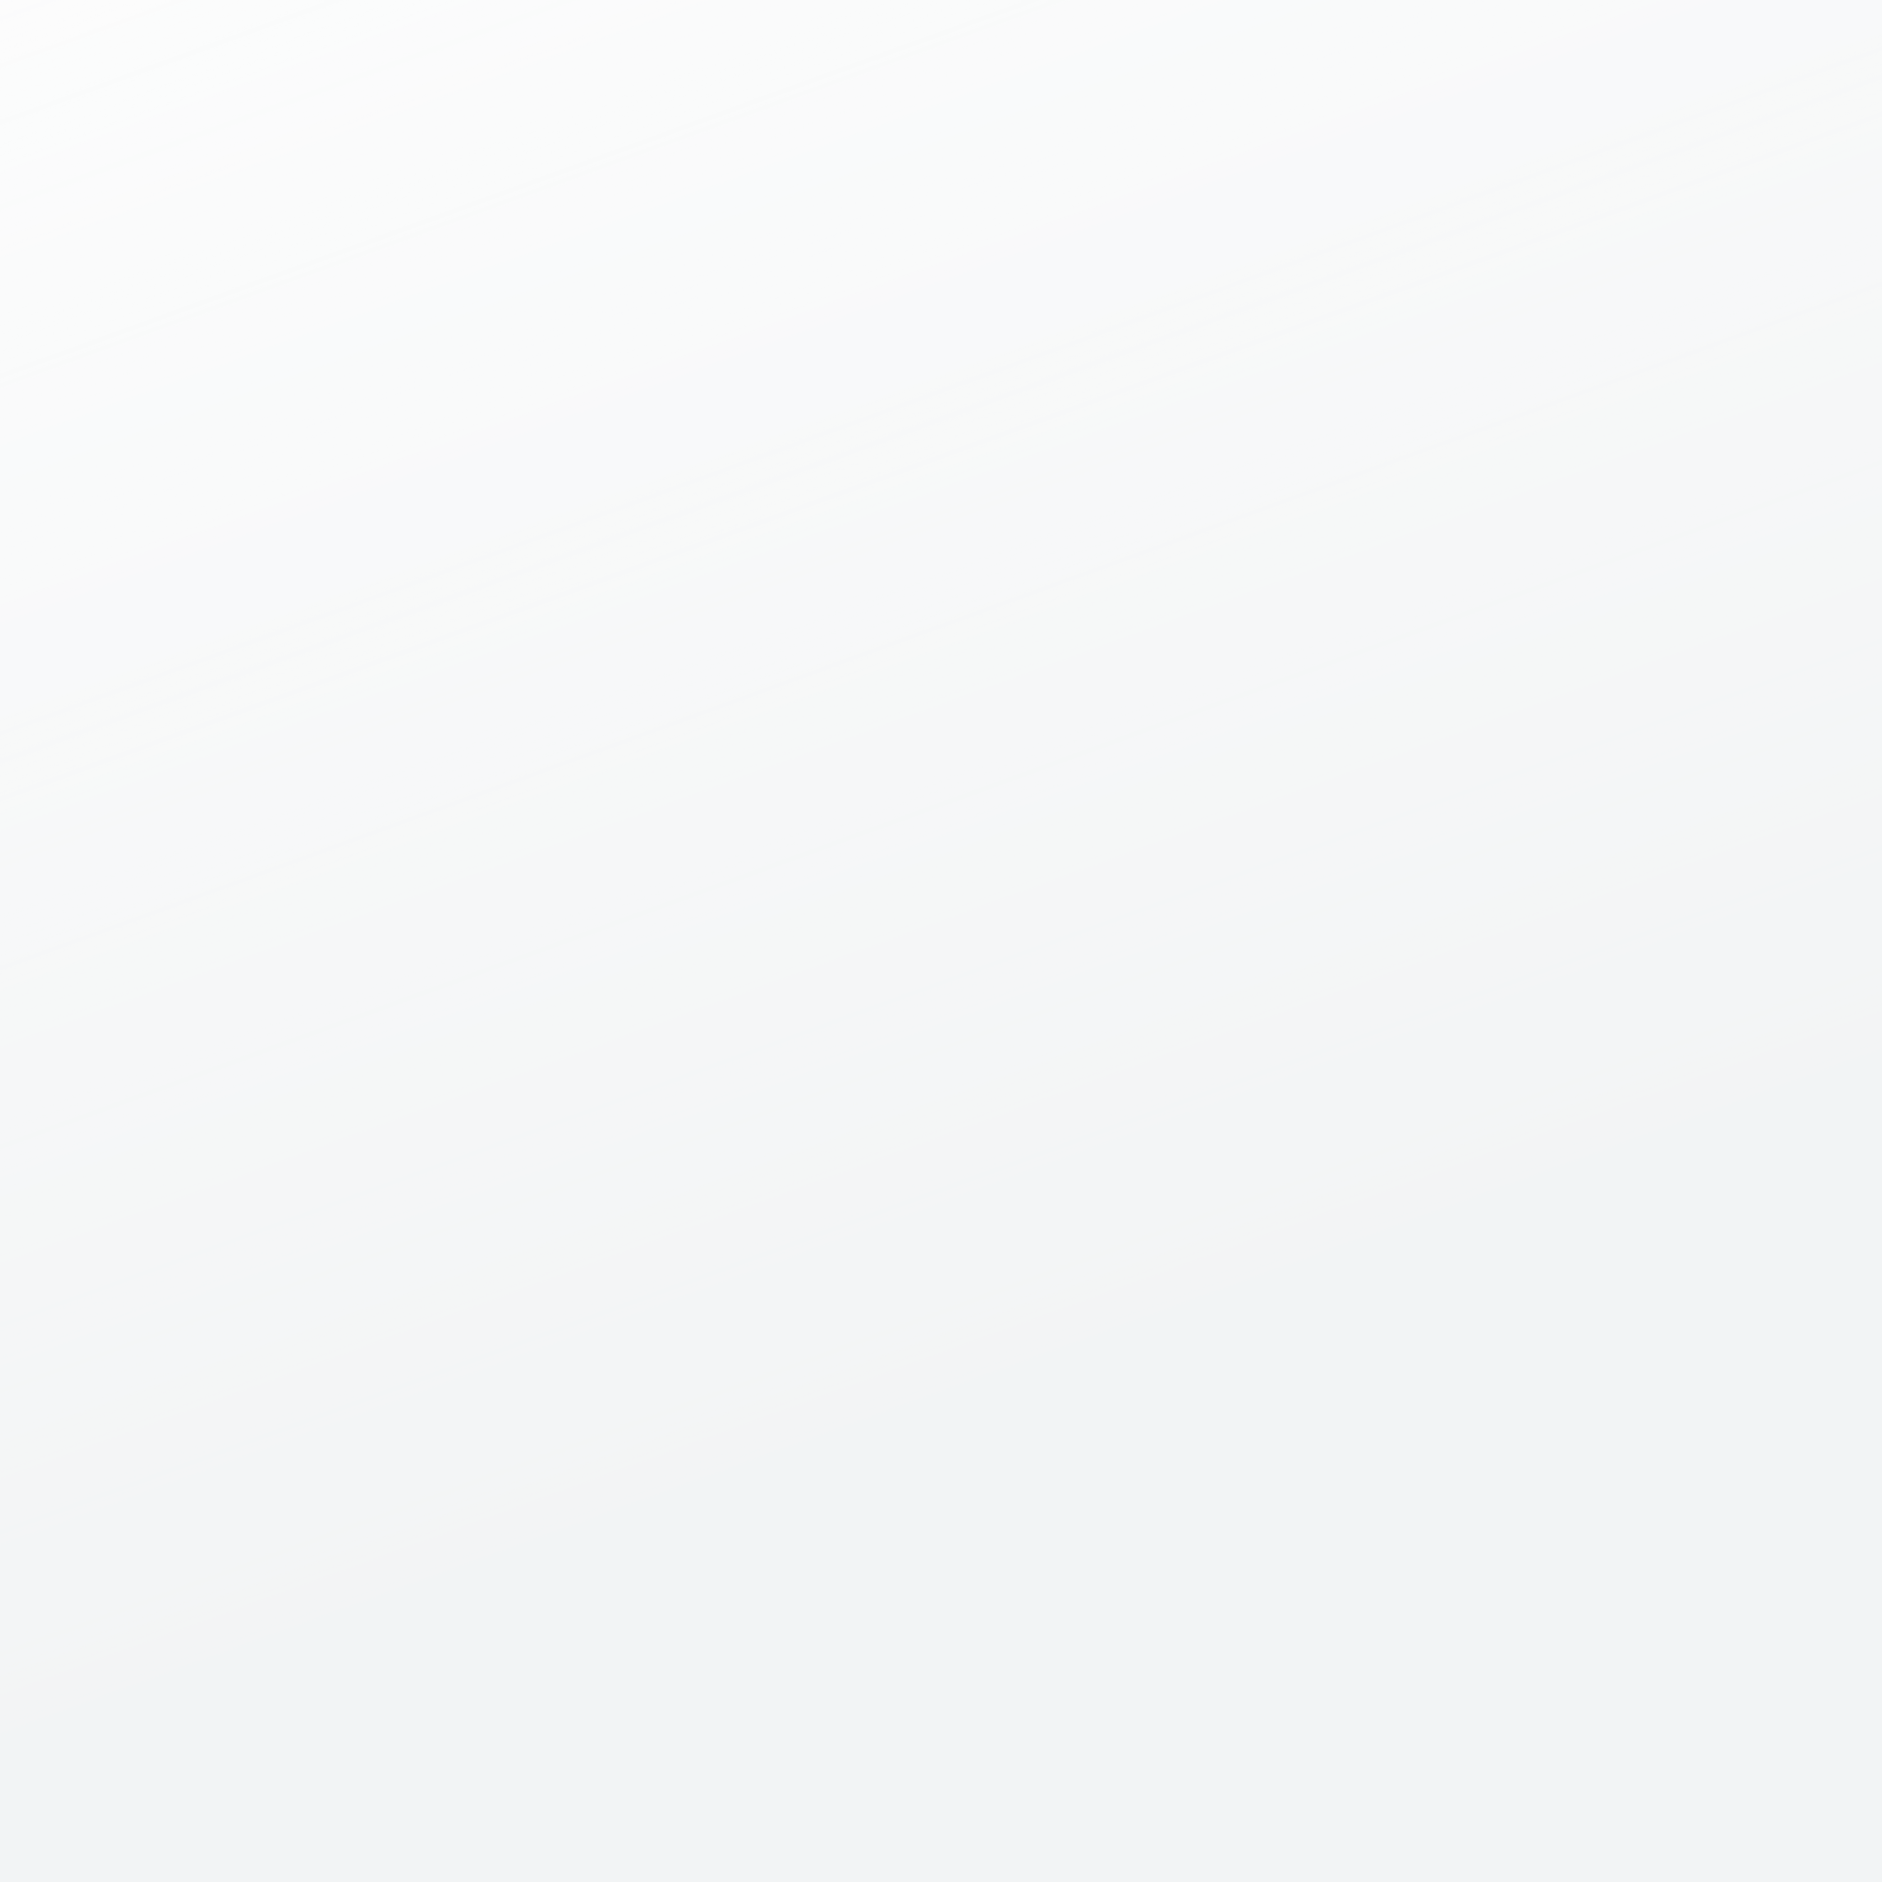
IMPLEMENTAÇÃO DE
SISTEMA DE ARQUIVOS
GUSTAVO DE OLIVEIRA E KEVEN GUSTAVO

Slide 2

OBJETIVOS
01
MANIPULAR ARQUIVOS E DIRETORIOS ATRAVÉS DE OPERAÇÕES
02
IMPLEMENTAR ALOCAÇÃO DE ARQUIVOS NO DISCO
03
ALOCAÇÃO CONTÍGUA FIRST-FIT, BEST-FIT E WORST-FIT
04
ALOCAÇÃO ENCADEADA

Slide 3

REFÊRENCIAS
O código do gerenciador de arquivos utiliza como base de seu sistema o código fornecido pelo professor Thales Valente.

Slide 4
BIBLIOTECAS
No código é utilizado a biblioteca Anytree que é utilizada para a manipulação de estrutura de dados em árvore, no caso do nosso código foi utilizada para a realização da árvore de diretórios

Slide 5
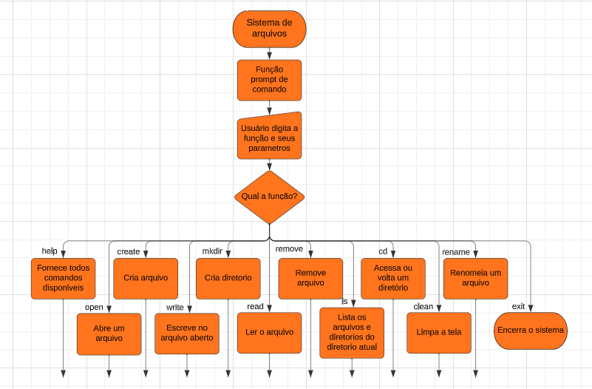
FLUXOGRAMA - SISTEMA

Slide 6
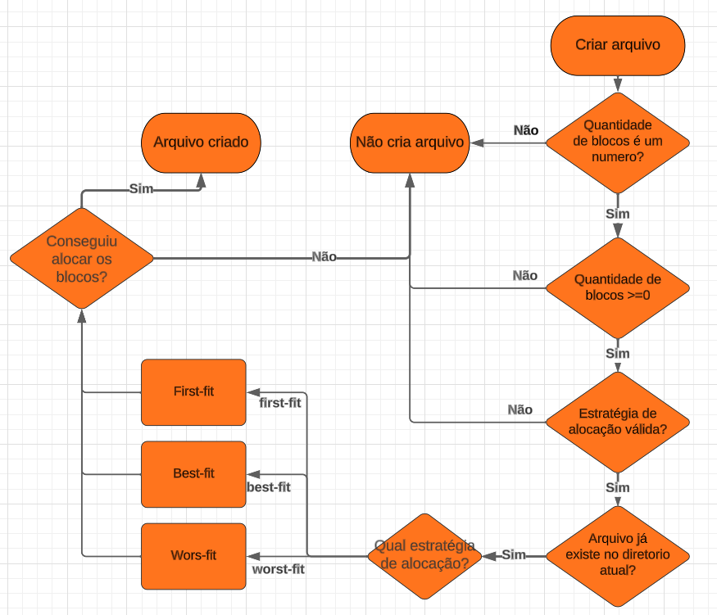
CRIAR ARQUIVO - ALOCAÇÃO CONTÍGUA

Slide 7
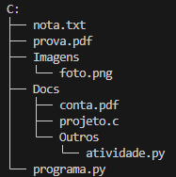
CRIAR ARQUIVO - ALOCAÇAO CONTIGUA
Para a criação de um arquivo no programa é preciso o usuário digitar “create” e separar por espaços os parâmetros:
Nome do arquivo.
Quantidades de blocos a serem alocados.
Estratégia de alocação.
Como o arquivo é exibido no sistema de árvore:
Exemplo de input do usuário:
Exemplo de output do sistema:

Slide 8
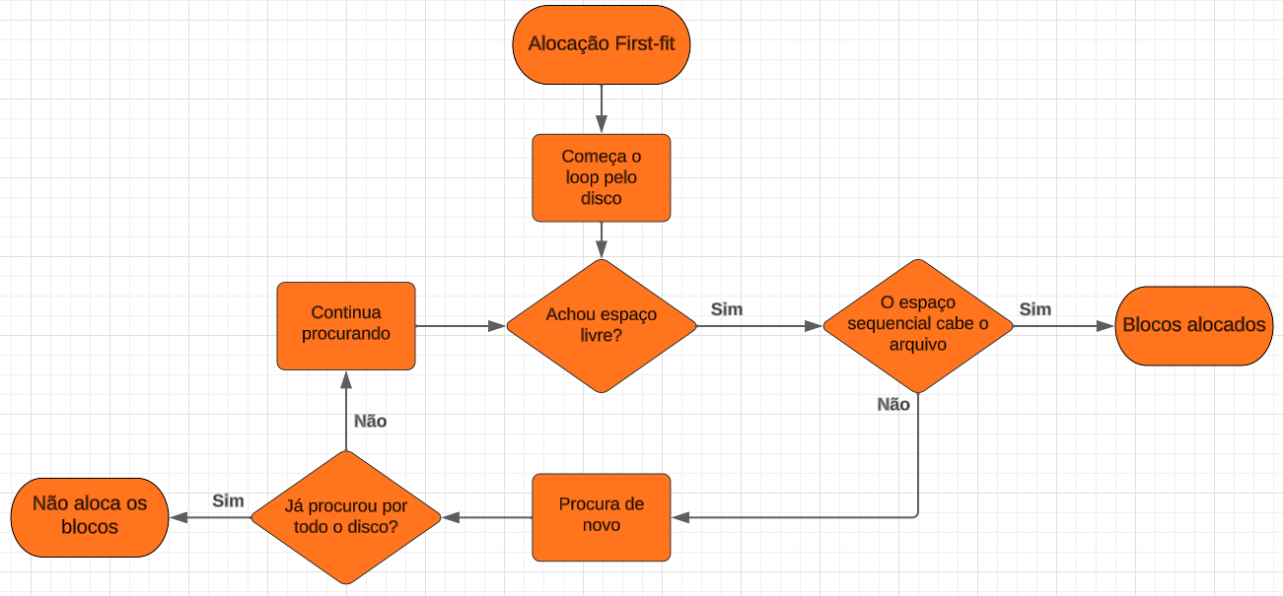
ALOCAÇÃO CONTÍGUA - FIRST-FIT

Slide 9
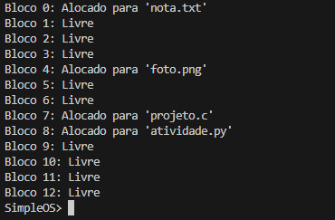
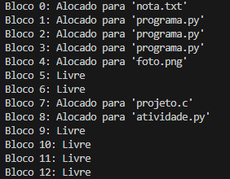
ALOCAÇÃO CONTIGUA - FIRST-FIT
Situação inicial do disco:
Input do usuário:
Situação final do disco:

Slide 10
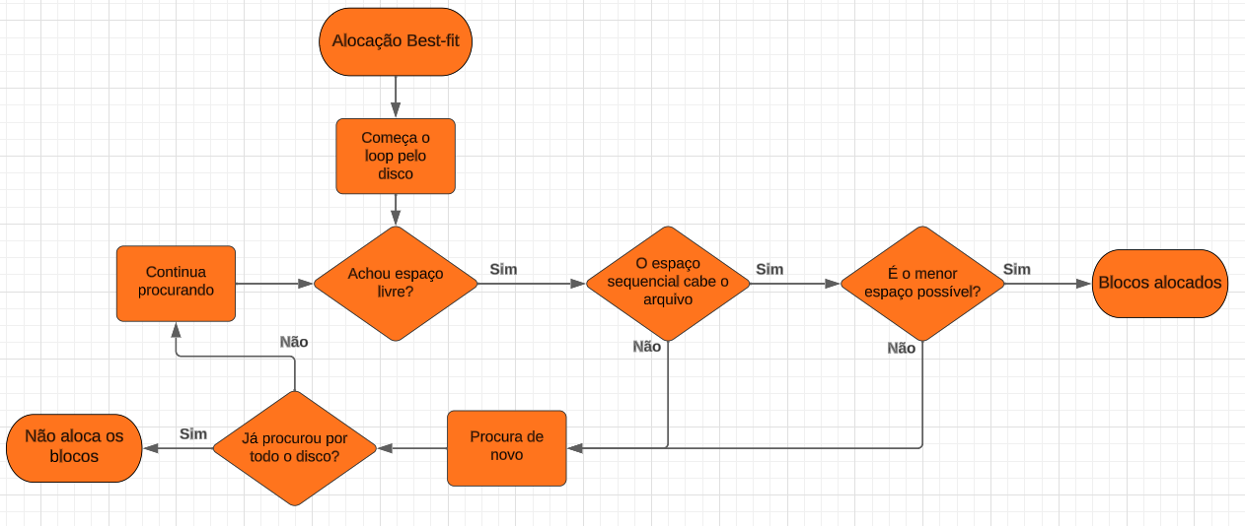
ALOCAÇÃO CONTÍGUA - BEST-FIT

Slide 11
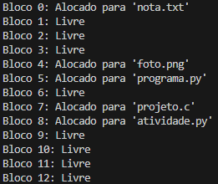
ALOCAÇÃO CONTIGUA - BEST-FIT
Situação inicial do disco:
Input do usuário:
Situação final do disco:

Slide 12
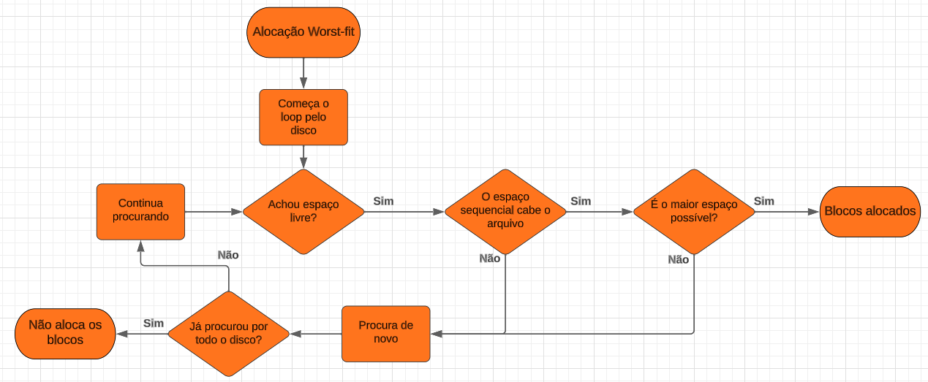
ALOCAÇÃO CONTÍGUA - WORST-FIT

Slide 13
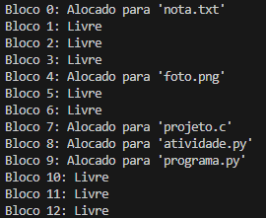
ALOCAÇÃO CONTIGUA - WORST-FIT
Situação inicial do disco:
Input do usuário:
Situação final do disco:

Slide 14
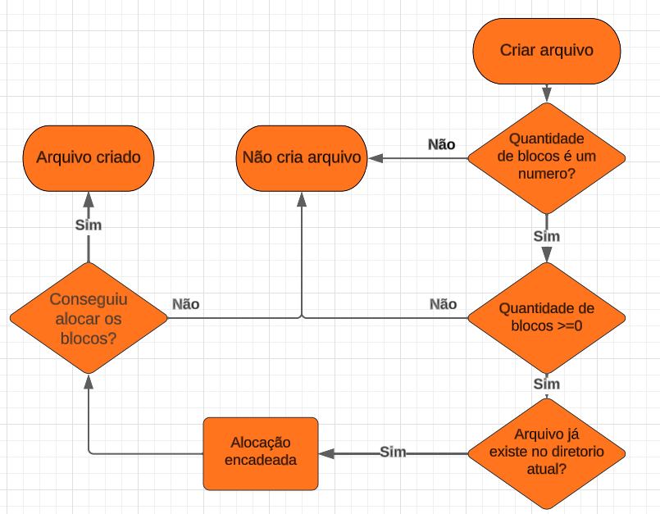
CRIAR ARQUIVOS - ALOCAÇÃO ENCADEADA

Slide 15
CRIAR ARQUIVO - ALOCAÇAO ENCADEADA
Para a criação de um arquivo no programa é preciso o usuário digitar “create” e separar por espaços os parâmetros:
Nome do arquivo.
Quantidades de blocos a serem alocados.
Como o arquivo é exibido no sistema de árvore:
Exemplo de input do usuário:
Exemplo de output do sistema:

Slide 16
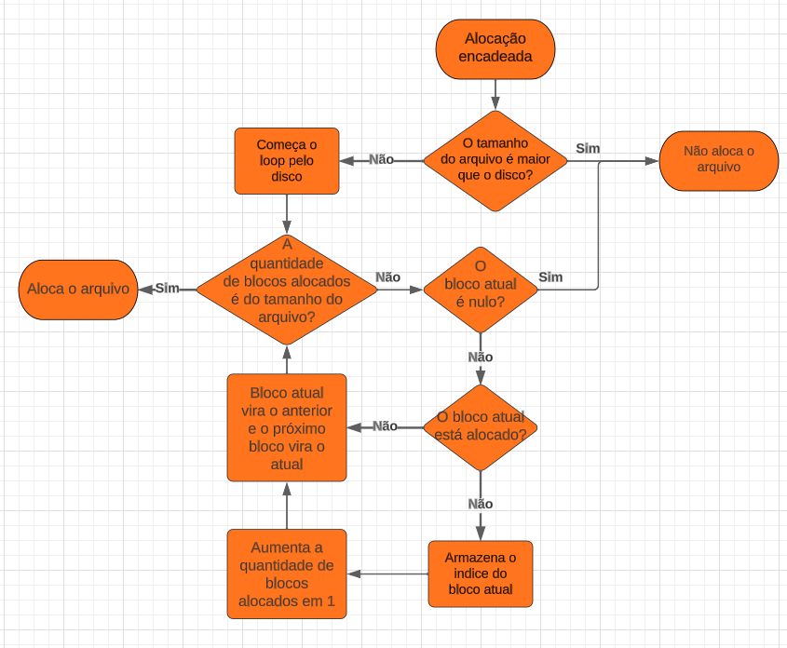
ALOCAÇÃO ENCADEADA

Slide 17
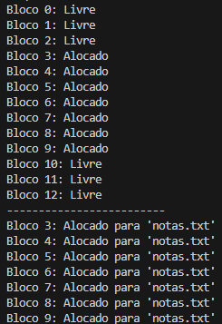
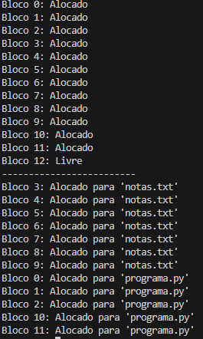
ALOCAÇÃO ENCADEADA
Situação inicial do disco:
Input do usuário:
Situação final do disco:

Slide 18
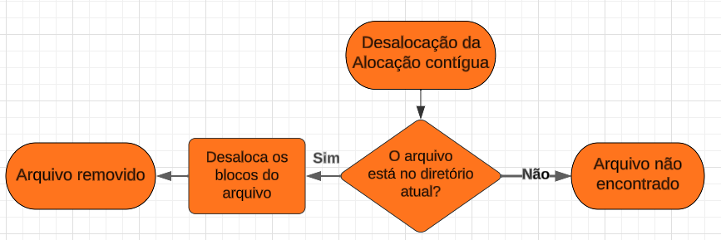
REMOVER ARQUIVO

Slide 19
REMOVER ARQUIVO
Para remover um arquivo no sistema é preciso o usuário digitar “remove” e separar por espaços o parâmetro:
Nome do arquivo.
Exemplo de input do usuário:
Exemplo de output do sistema:

Slide 20
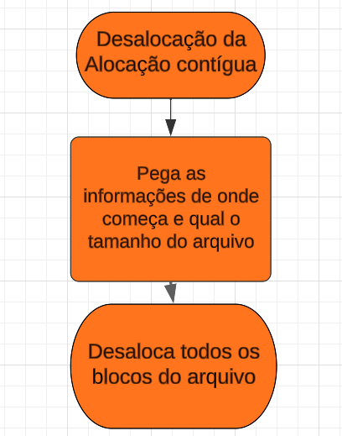
REMOÇÃO DE BLOCOS - ALOCAÇÃO CONTÍGUA

Slide 21
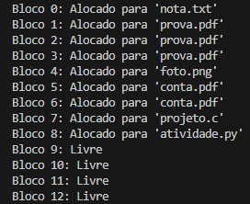
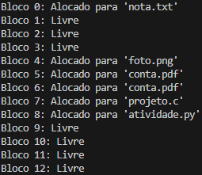
REMOÇÃO DE BLOCOS - ALOCAÇÃO CONTÍGUA
Situação inicial do disco:
Input do usuário:
Situação final do disco:

Slide 22
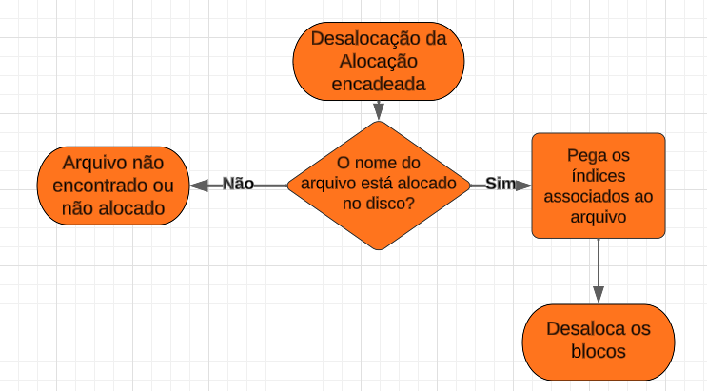
REMOÇÃO DE BLOCOS - ALOCAÇÃO ENCADEADA

Slide 23
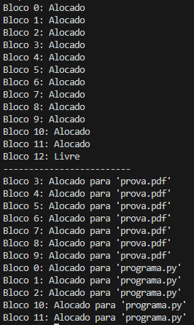
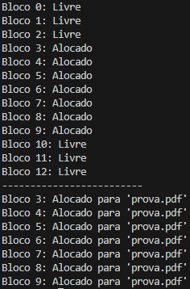
ALOCAÇÃO ENCADEADA - REMOÇAO DE BLOCOS
Situação inicial do disco:
Input do usuário:
Situação final do disco:

Slide 24
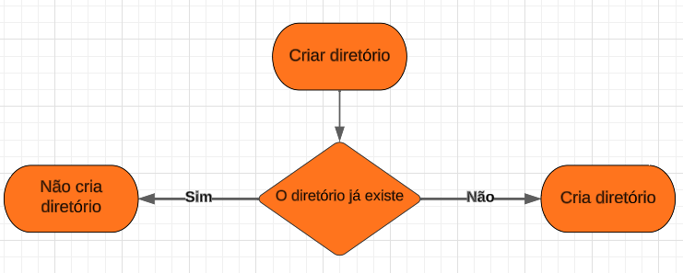
FLUXOGRAMA -CRIAR DIRETÓRIO

Slide 25
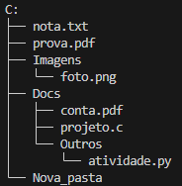
CRIAR DIRETÓRIO
Para criar um diretório de arquivos no sistema é preciso o usuário digitar “mkdir” e separar por espaços o parâmetro:
Nome do diretório.
Como o arquivo é exibido no sistema de árvore:
Exemplo de input do usuário:
Exemplo de output do sistema:

Slide 26
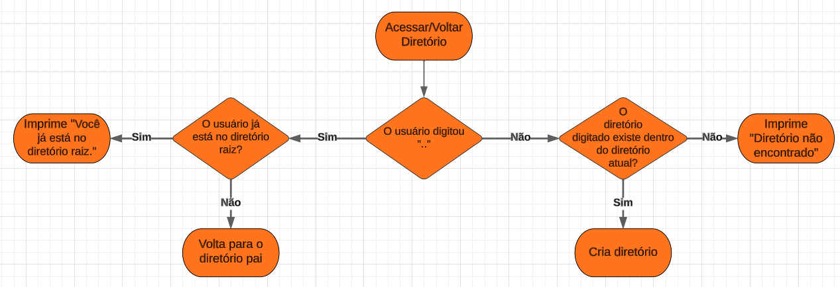
FLUXOGRAMA -ACESSAR/VOLTAR DIRETÓRIO

Slide 27
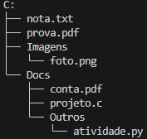
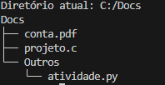
ACESSAR/VOLTAR DIRETÓRIO
Para navegar no sistema é preciso o usuário digitar “cd” e separar por espaços o parâmetro:
Nome do diretório para acessar.
digitar “..” - para voltar ao diretório pai
Situação inicial:
Situação final:
Exemplo de input do usuário:
Exemplo de output do sistema:

Slide 28
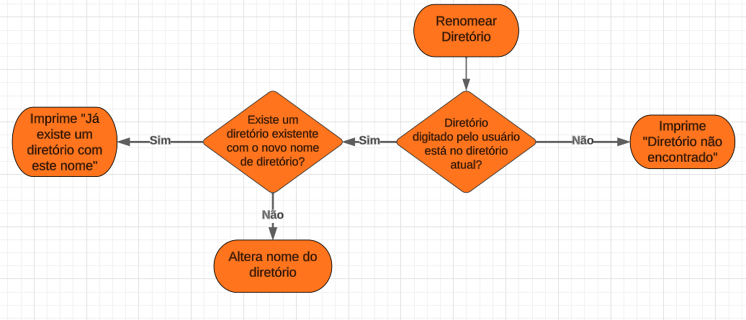
FLUXOGRAMA -RENOMEAR DIRETÓRIO

Slide 29
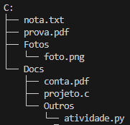
RENOMEAR DIRETÓRIOS
Para renomear um diretório no sistema é preciso o usuário digitar “renamedir” e separar por espaços o parâmetro:
Nome antigo do diretório.
Nome novo do diretório
Situação inicial:
Situação final:
Exemplo de input do usuário:
Exemplo de output do sistema:

Slide 30
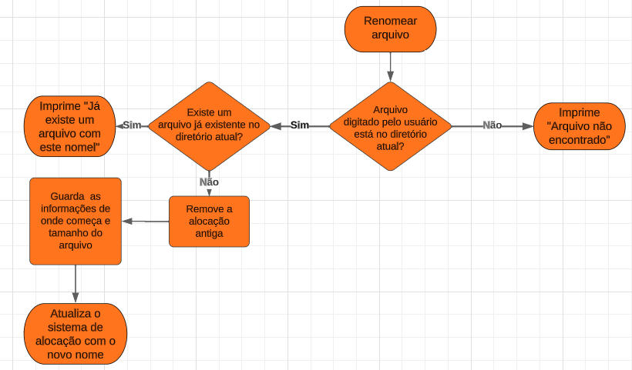
FLUXOGRAMA -RENOMEAR ARQUIVO

Slide 31
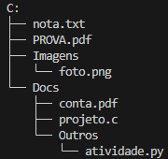
RENOMEAR ARQUIVO
Para remover um arquivo no sistema é preciso o usuário digitar “remove” e separar por espaços o parâmetro:
Nome do arquivo.
Exemplo de input do usuário:
Situação inicial:
Situação final:
Exemplo de output do sistema:

Slide 32
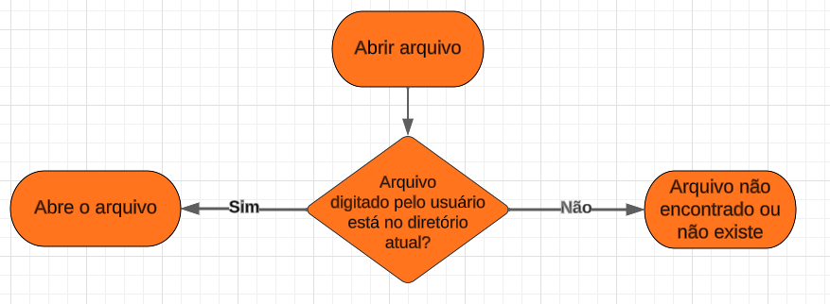
FLUXOGRAMA - ABRIR ARQUIVO

Slide 33
ABRIR ARQUIVO
Para abrir um arquivo no sistema é preciso o usuário digitar “open” e separar por espaços o parâmetro:
Nome do arquivo.
Exemplo de input do usuário:
Exemplo de output do sistema:

Slide 34
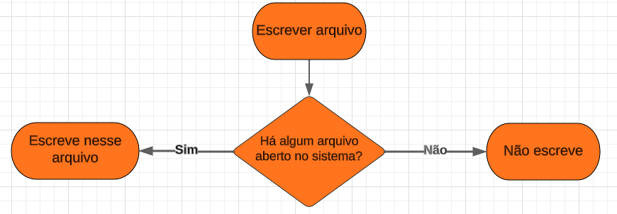
FLUXOGRAMA - ESCREVER ARQUIVO

Slide 35
ESCREVER ARQUIVO
Para escrever um conteúdo no arquivo é necessário que o usuário digite “write” após abrir o arquivo e separar por espaços o parâmetro:
Conteúdo a ser escrito no arquivo.
Exemplo de input do usuário:
Exemplo de output do sistema:

Slide 36
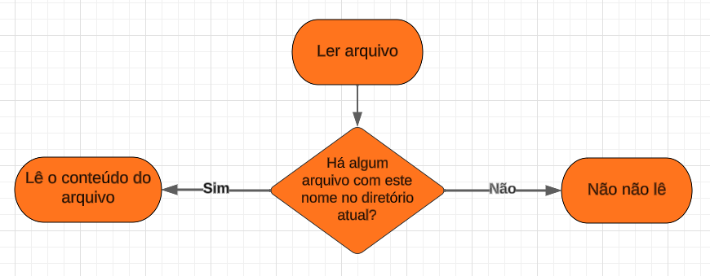
FLUXOGRAMA - LER ARQUIVO

Slide 37

LER ARQUIVO
Para ler o conteúdo presente em um arquivo é preciso que o usuário digite “read” e separar por espaços o parâmetro:
Nome do arquivo.
Exemplo de input do usuário:
Exemplo de output do sistema:

Slide 38
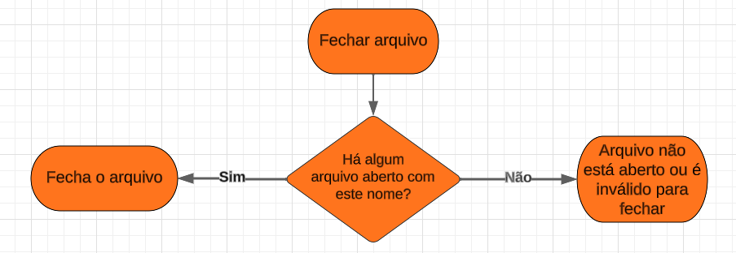
FLUXOGRAMA - FECHAR ARQUIVO

Slide 39
FECHAR ARQUIVO
Para fechar um arquivo que foi aberto é preciso o usuário digitar “close” e separar por espaços o parâmetro:
Nome do arquivo.
Exemplo de input do usuário:
Exemplo de output do sistema:

Slide 40

IMPLEMENTAÇÃO
Exibição do codigo

Slide 41
Reconhecimentos e Direitos Autorais
@autor: Gustavo de Oliveira Rego Morais e Keven Gustavo dos Santos Gomes
@contato: gustavo.morais@discente.ufma.br e keven.gustavo@discente.ufma.br
@data última versão: 09/12/2023
@versão: 1.0
@outros repositórios: https://github.com/gustvo-olive e https://github.com/KevenGustavo
@Agradecimentos: Universidade Federal do Maranhão (UFMA), Professor Doutor Thales Levi Azevedo Valente, e colegas de curso.
@Copyright/License
Este material é resultado de um trabalho acadêmico para a disciplina SISTEMAS OPERACIONAIS, sobre a orientação do professor Dr. THALES LEVI AZEVEDO VALENTE, semestre letivo 2023.2, curso Engenharia da Computação, na Universidade Federal do Maranhão (UFMA). Todo o material sob esta licença é software livre: pode ser usado para fins acadêmicos e comerciais sem nenhum custo. Não há papelada, nem royalties, nem restrições de "copyleft" do tipo GNU. Ele é licenciado sob os termos da licença MIT reproduzida abaixo e, portanto, é compatível com GPL e também se qualifica como software de código aberto. É de domínio público. Os detalhes legais estão abaixo. O espírito desta licença é que você é livre para usar este material para qualquer finalidade, sem nenhum custo. O único requisito é que, se você usá-los, nos dê crédito.
Copyright © 2023 Educational Material
Este material está licenciado sob a Licença MIT. É permitido o uso, cópia, modificação, e distribuição deste material para qualquer fim, desde que acompanhado deste aviso de direitos autorais.
O MATERIAL É FORNECIDO "COMO ESTÁ", SEM GARANTIA DE QUALQUER TIPO, EXPRESSA OU IMPLÍCITA, INCLUINDO, MAS NÃO SE LIMITANDO ÀS GARANTIAS DE COMERCIALIZAÇÃO, ADEQUAÇÃO A UM DETERMINADO FIM E NÃO VIOLAÇÃO. EM HIPÓTESE ALGUMA OS AUTORES OU DETENTORES DE DIREITOS AUTORAIS SERÃO RESPONSÁVEIS POR QUALQUER RECLAMAÇÃO, DANOS OU OUTRA RESPONSABILIDADE, SEJA EM UMA AÇÃO DE CONTRATO, ATO ILÍCITO OU DE OUTRA FORMA, DECORRENTE DE, OU EM CONEXÃO COM O MATERIAL OU O USO OU OUTRAS NEGOCIAÇÕES NO MATERIAL.
Para mais informações sobre a Licença MIT: https://opensource.org/licenses/MIT.

